Slide 1

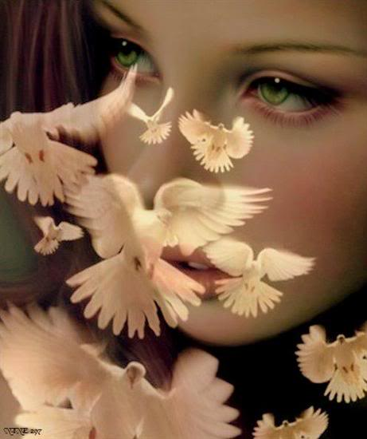



AMIG
O
Pps mari tere

Slide 2
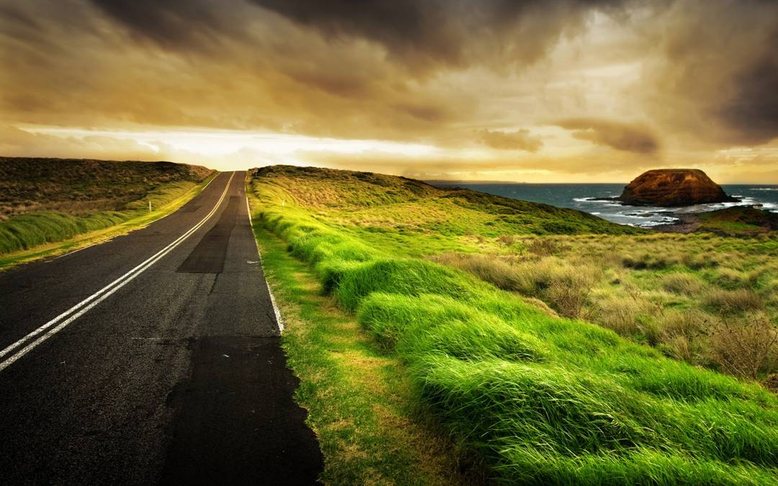
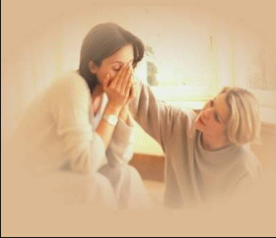
No puedo darte soluciones para todos los
problemas de la vida,
ni tengo respuestas para tus dudas o temores,
pero puedo escucharte y compartirlo contigo.
Pps mari tere

Slide 3
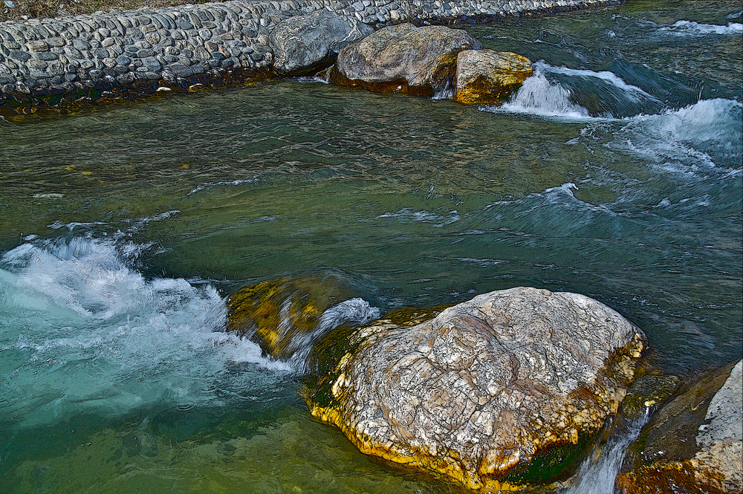
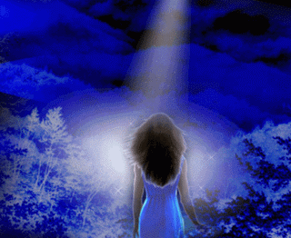

No puedo cambiar tu pasado ni tu futuro.
Pero cuando me necesites estaré junto a ti.
Pps mari tere

Slide 4
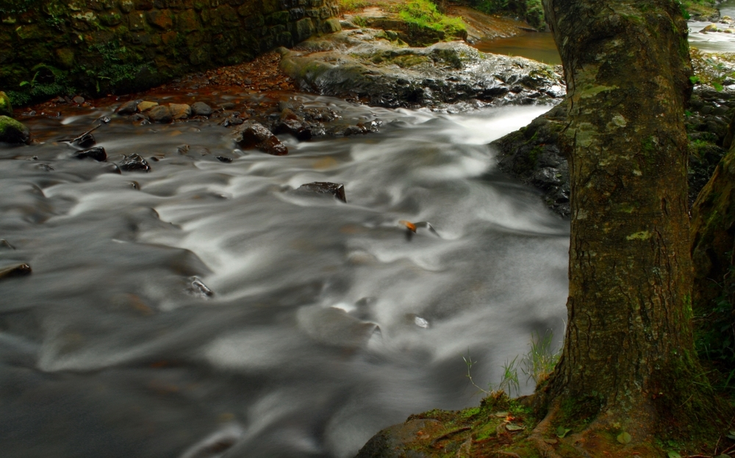

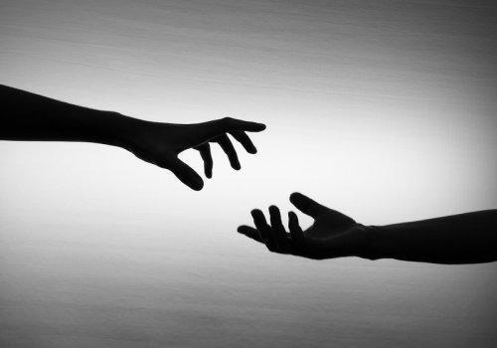
No puedo evitar que tropieces.
Solamente puedo ofrecerte mi mano
para que te sujetes y no caigas
Pps mari tere

Slide 5
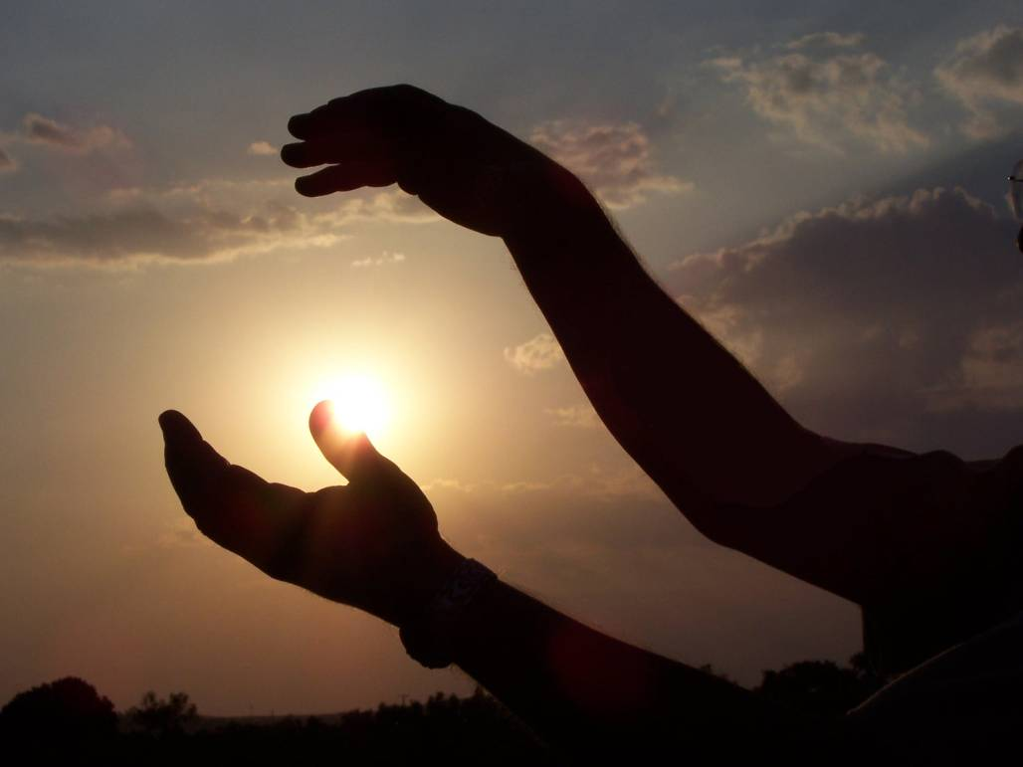
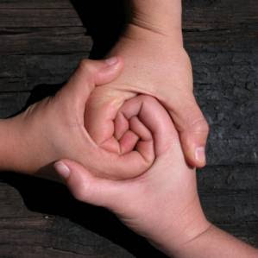
Tus alegrías, tus triunfos y tus éxitos no son míos.
Pero disfruto sinceramente cuando te veo feliz.
Pps mari tere

Slide 6
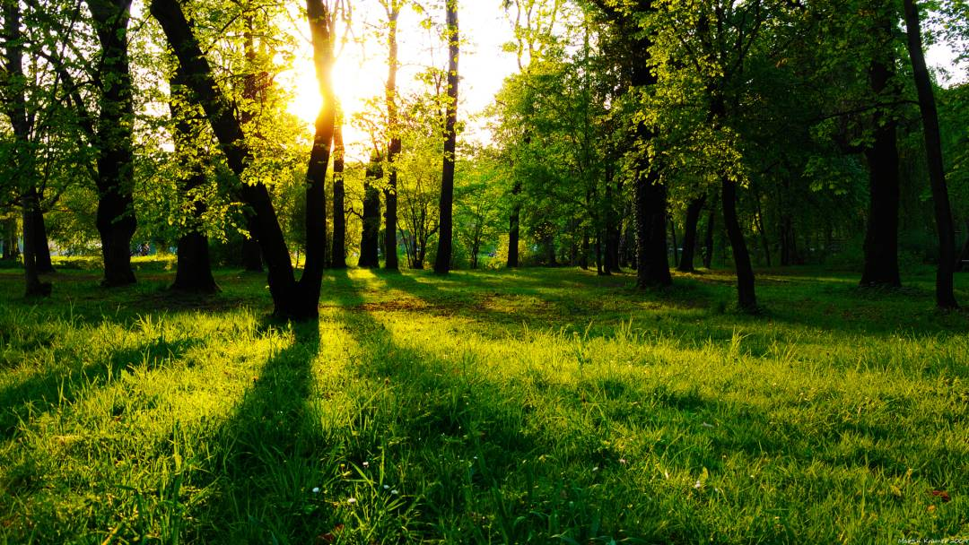
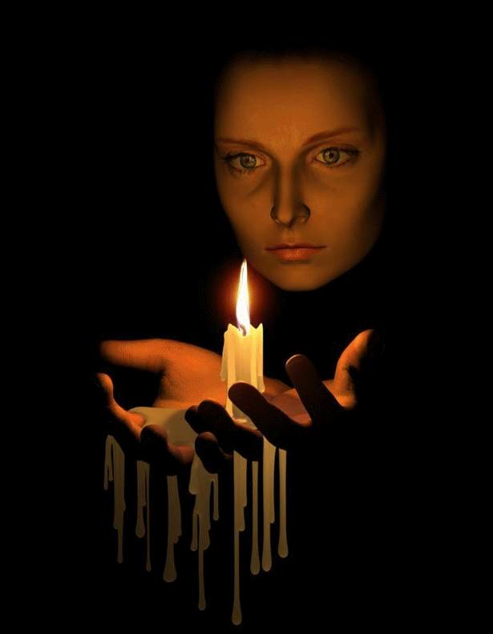
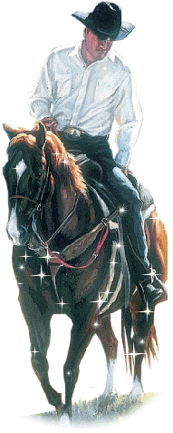

Pps mari tere
No juzgo las decisiones que tomas en la vida.
Me limito a apoyarte, a estimularte y a ayudarte si me lo pides.

Slide 7
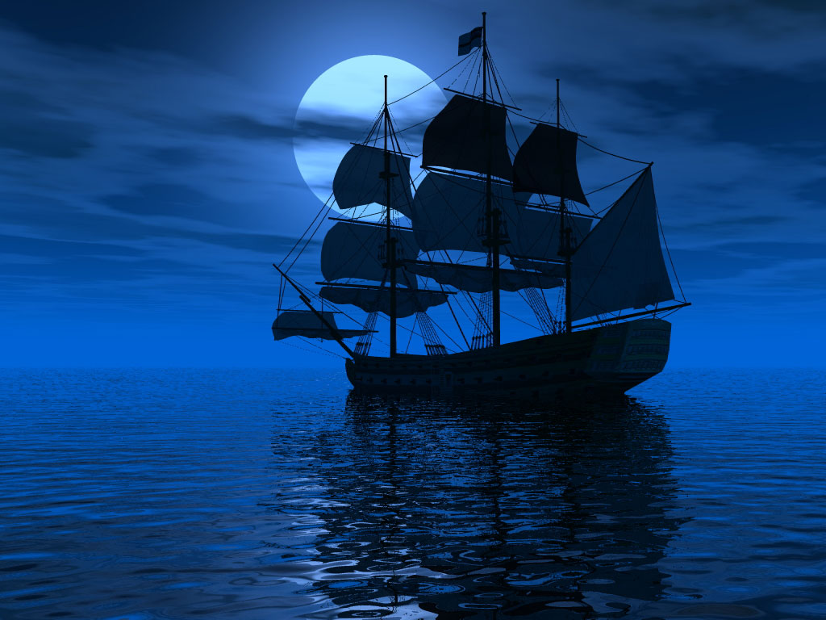

Pps mari tere
No puedo trazarte limites dentro de los cuales debes actuar, pero si te ofrezco el espacio necesario para crecer.

Slide 8
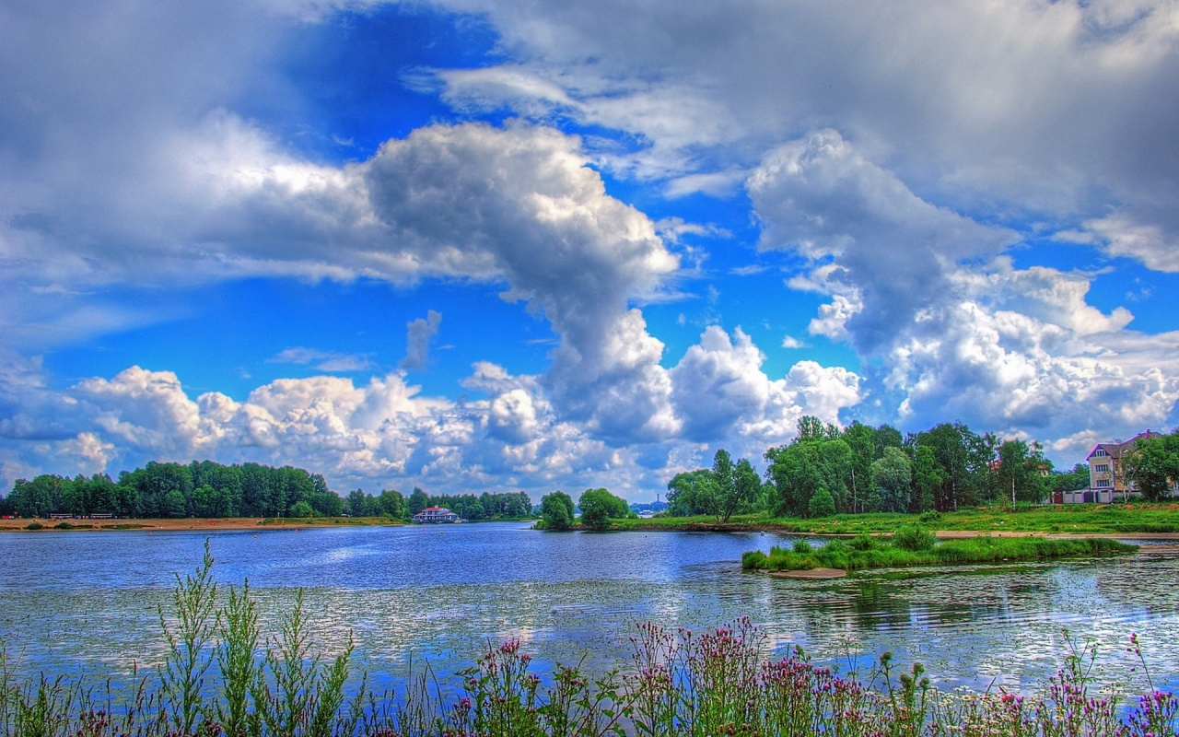
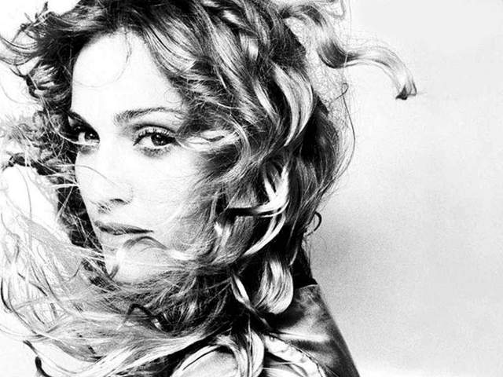


No puedo evitar tus sufrimientos cuando alguna pena te parta el corazón, pero puedo llorar contigo y recoger los pedazos para armarlo de nuevo.
Pps mari tere

Slide 9
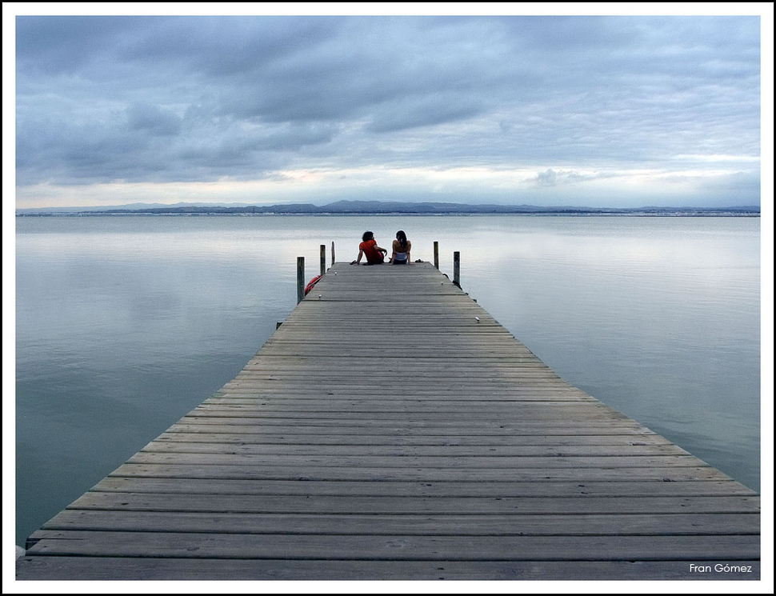
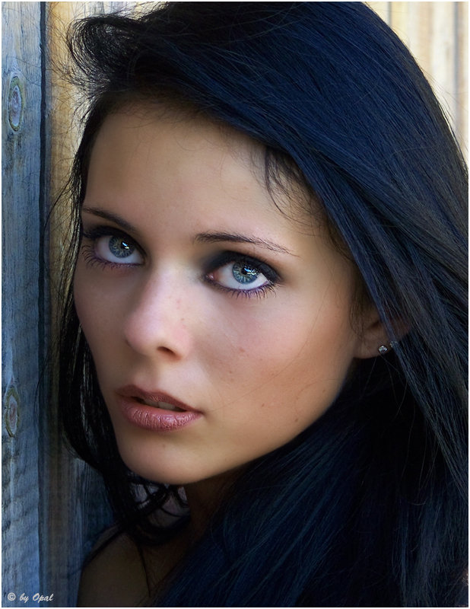
No puedo decirte quien eres ni quien
deberías ser.
Solamente puedo quererte como eres y
ser tu amigo.
Pps mari tere

Slide 10
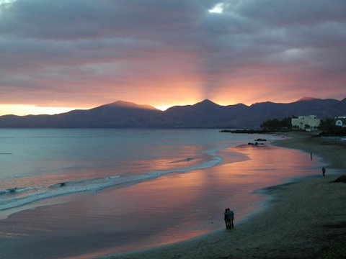
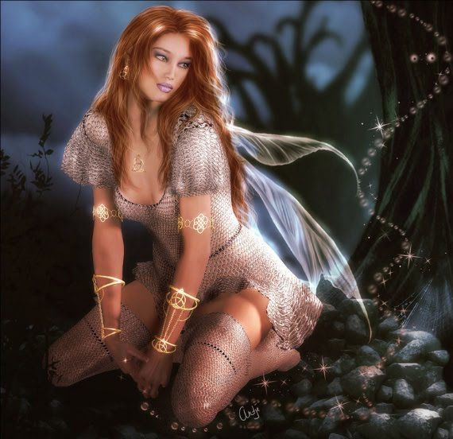
En estos días oré por ti…
Pps mari tere

Slide 11
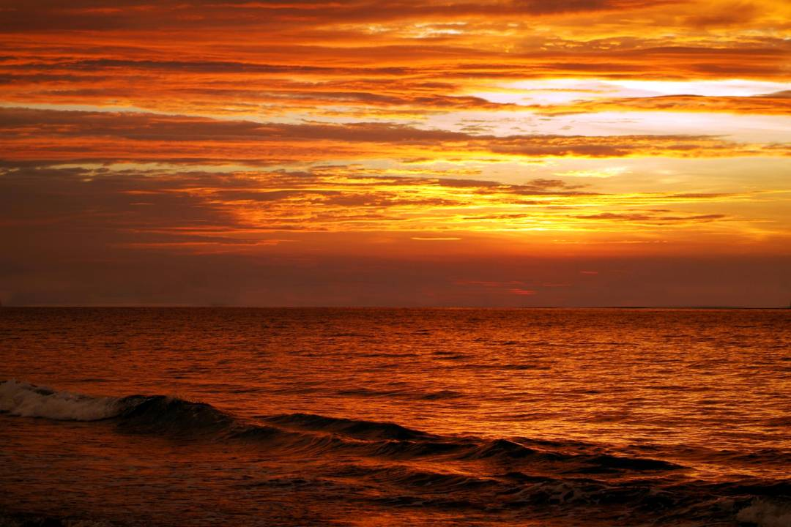
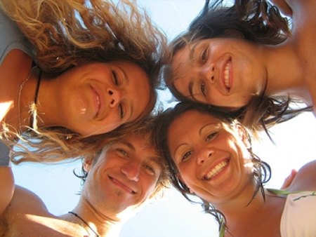
En estos días me puse a recordar a mis amistades mas preciosas.
Soy una persona feliz: tengo mas amigos de lo que imaginaba.
Pps mari tere

Slide 12
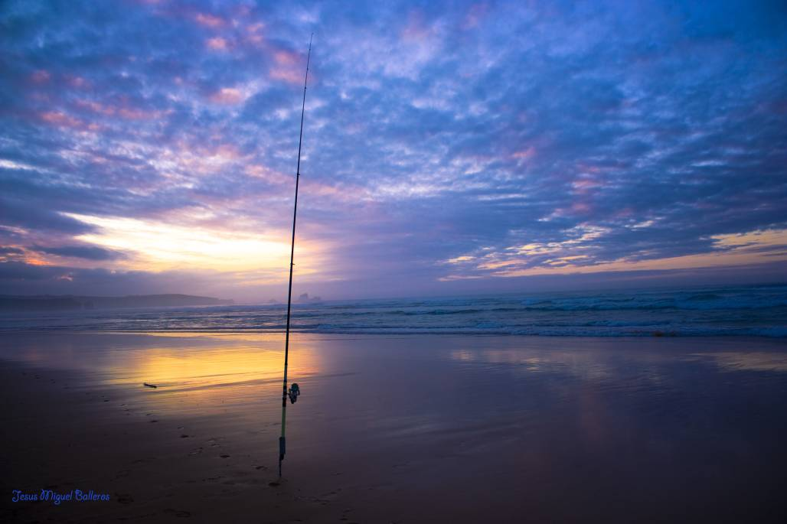

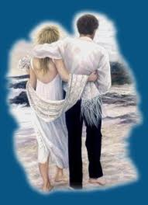
Eso es lo que ellos me dicen, me lo demuestran.
Es lo que siento por todos ellos.
Pps mari tere

Slide 13
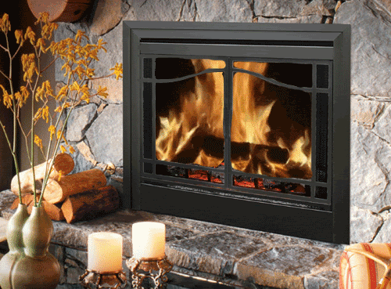

Veo el brillo en sus ojos,
la sonrisa espontánea y la
alegría que sienten al verme.
Pps mari tere

Slide 14
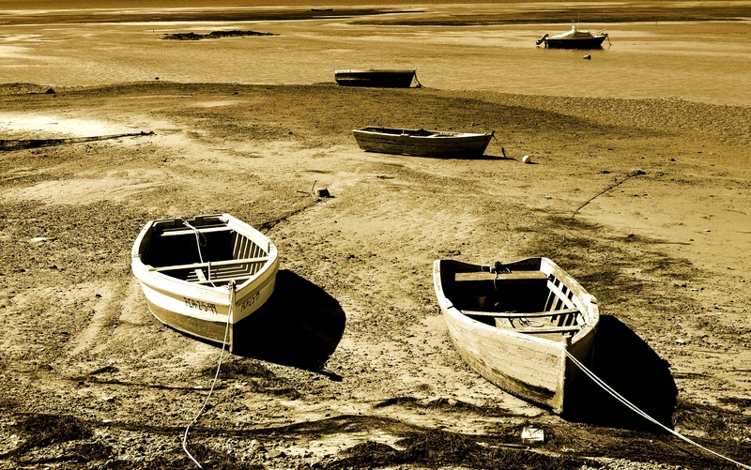

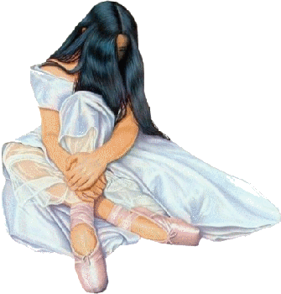


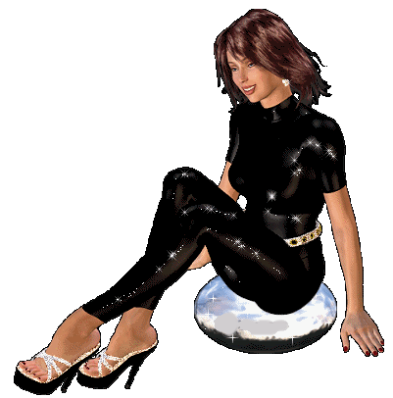
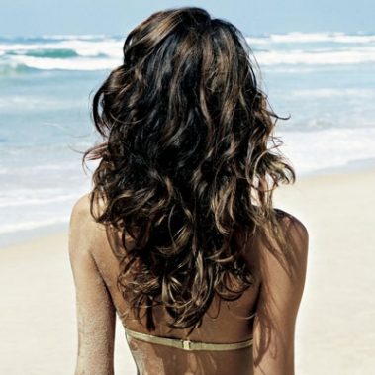
Y yo también siento paz y alegría cuando los veo y cuando hablamos, sea en la alegría o sea en la serenidad,
Pps mari tere

Slide 15
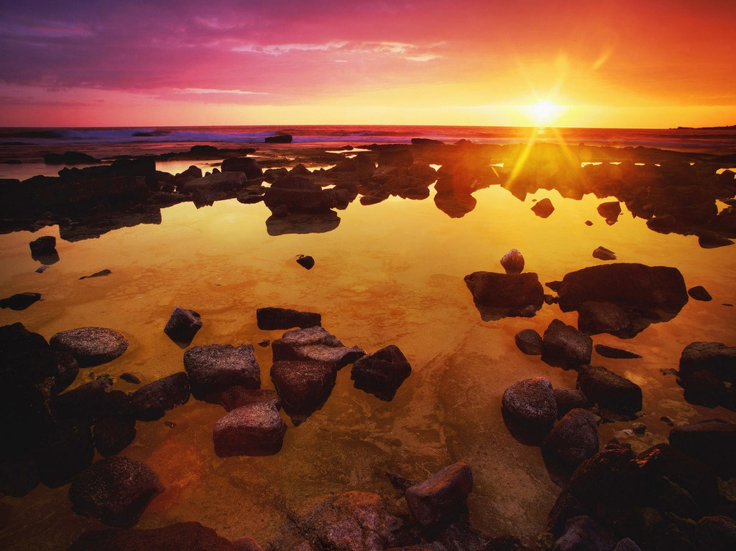
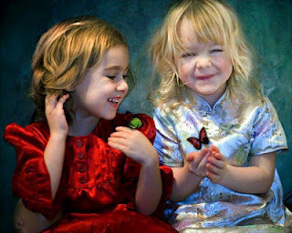
en estos días pensé en mis amigos y amigas,
entre ellos, apareciste tú.
Pps mari tere

Slide 16

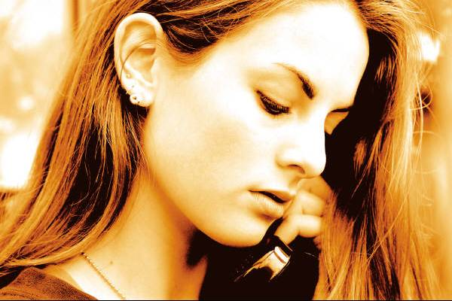
Pps mari tere
No estabas arriba, ni abajo ni en medio.
No encabezabas ni concluías la lista

Slide 17
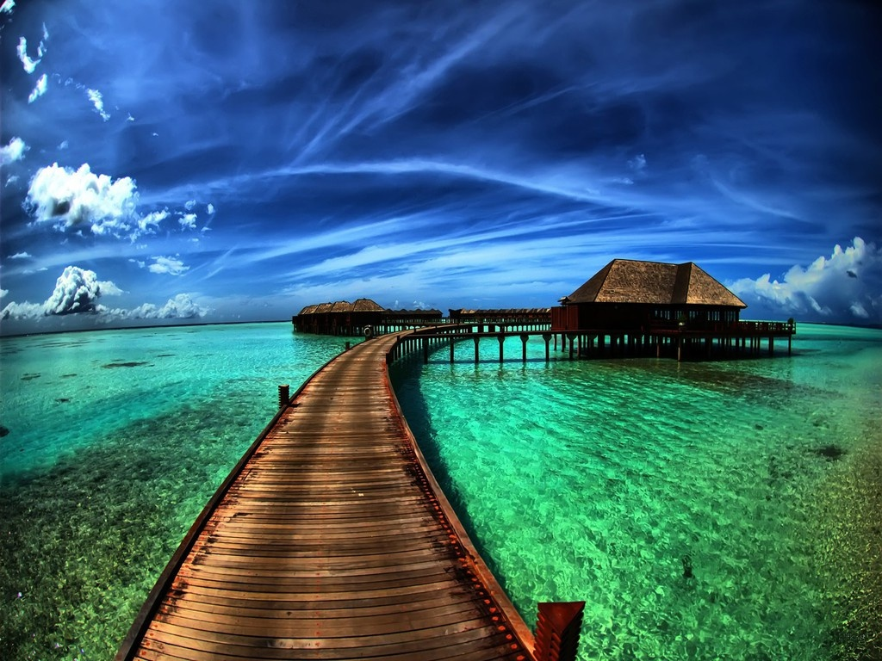
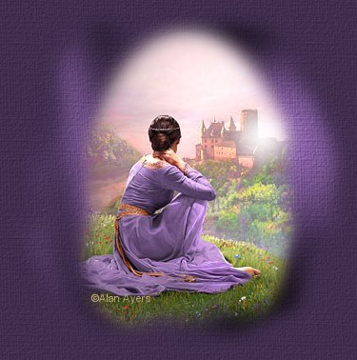
No eras el numero uno ni el número final.
Pps mari tere

Slide 18
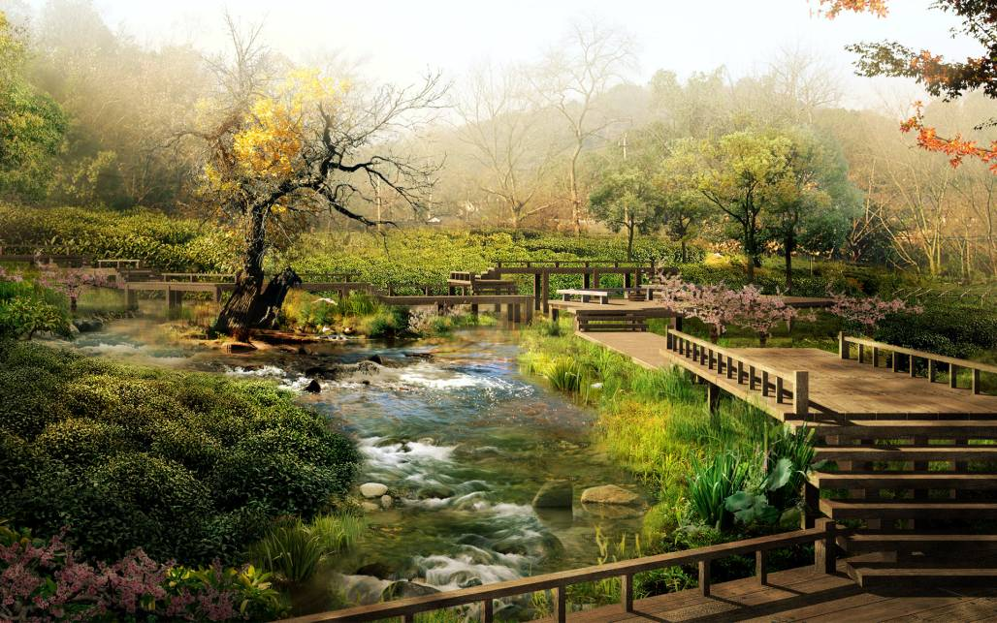

Lo que sé es que te destacabas por alguna cualidad que transmitías y con la cual desde
hace tiempo se ennoblece mi vida.
Pps mari tere

Slide 19


Basta que me quieras como amigo.
Pps mari tere

Slide 20

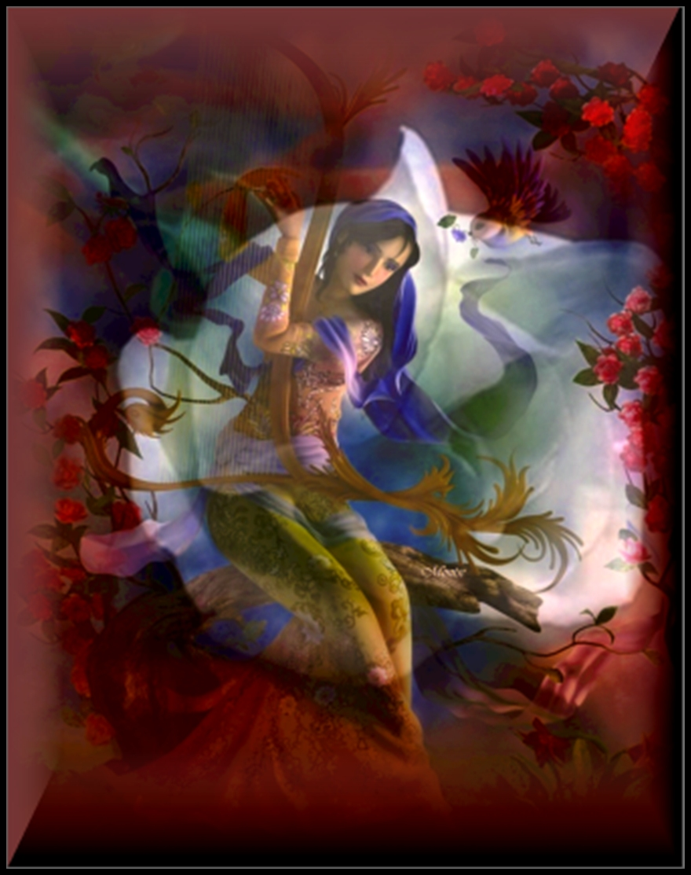

Entonces entendí que realmente somos amigos.
Pps mari tere

Slide 21
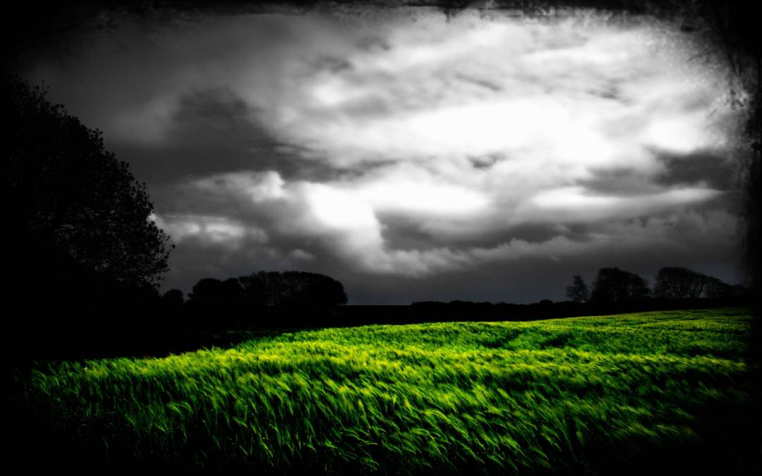
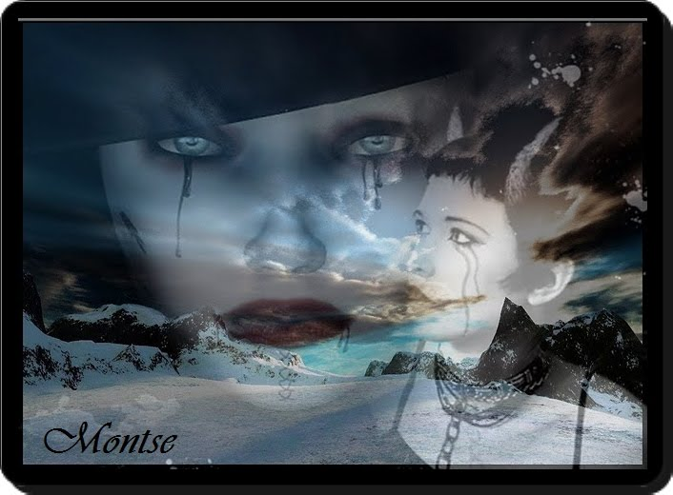
Hice lo que todo amigo:
Pps mari tere

Slide 22
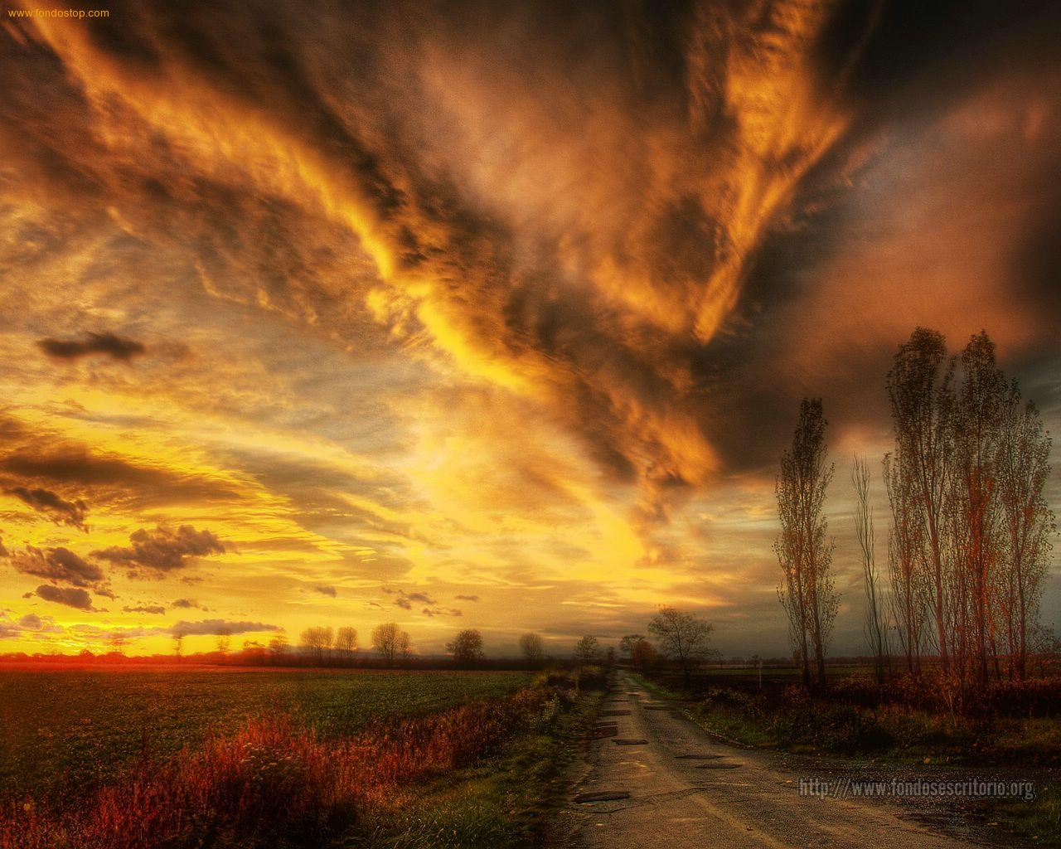


Oré… y le agradecí a Dios por ti.
Pps mari tere

Slide 23
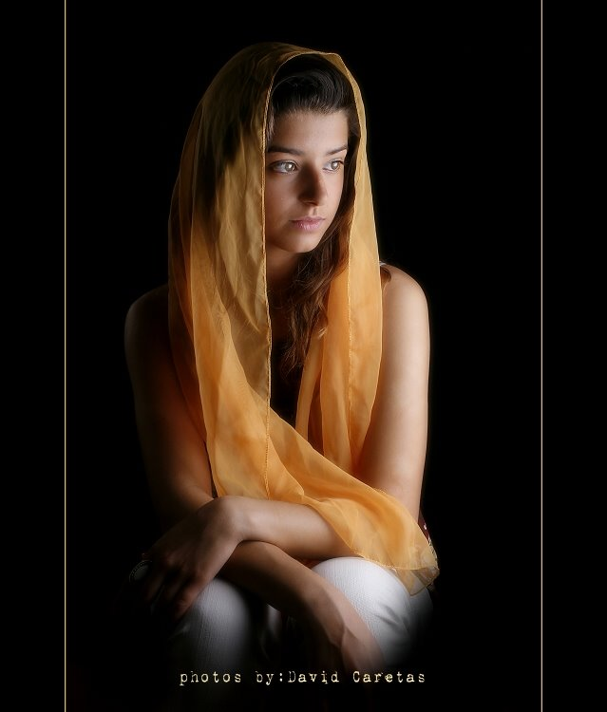
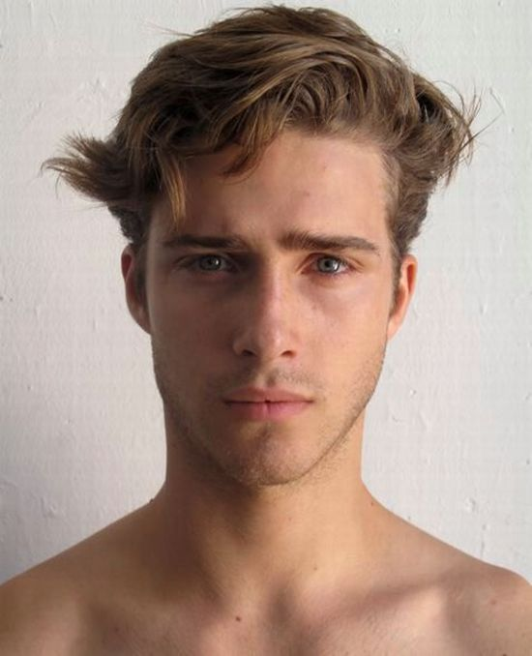
Gracias por ser mi amig@
Pps mari tere

Slide 24

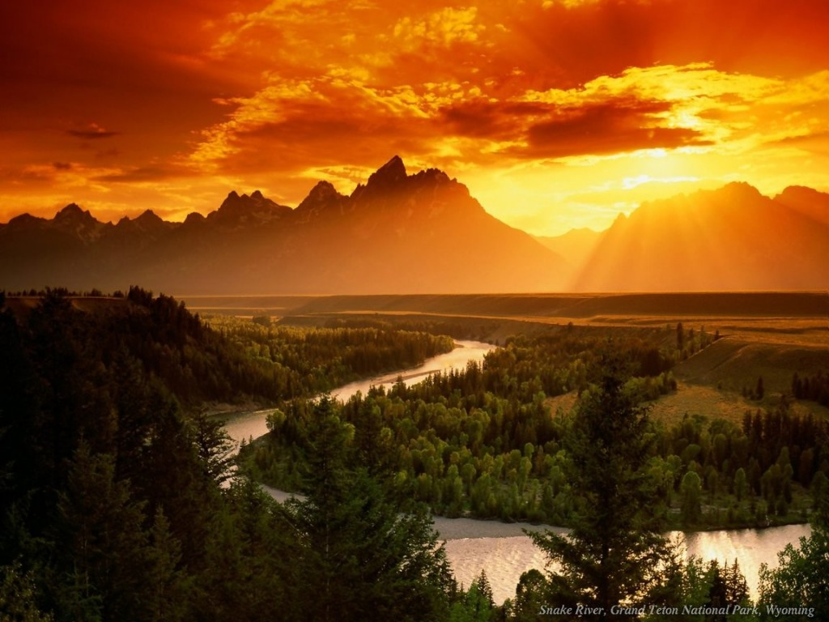
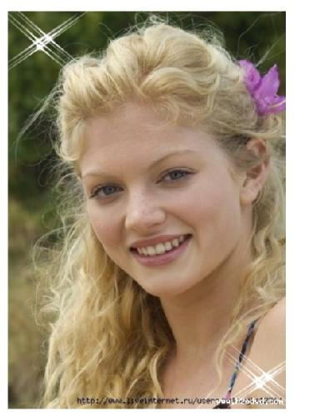
Pps mari tere

Slide 25
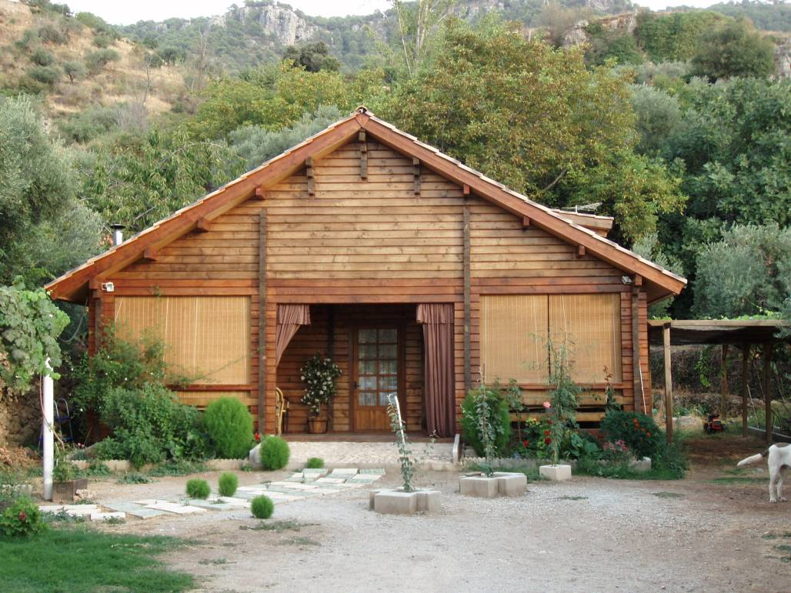
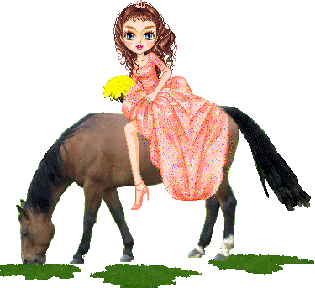
Ya sabéis: el que habla bien, piensa bien; el que piensa bien, vive bien.
Pps mari tere

Slide 26
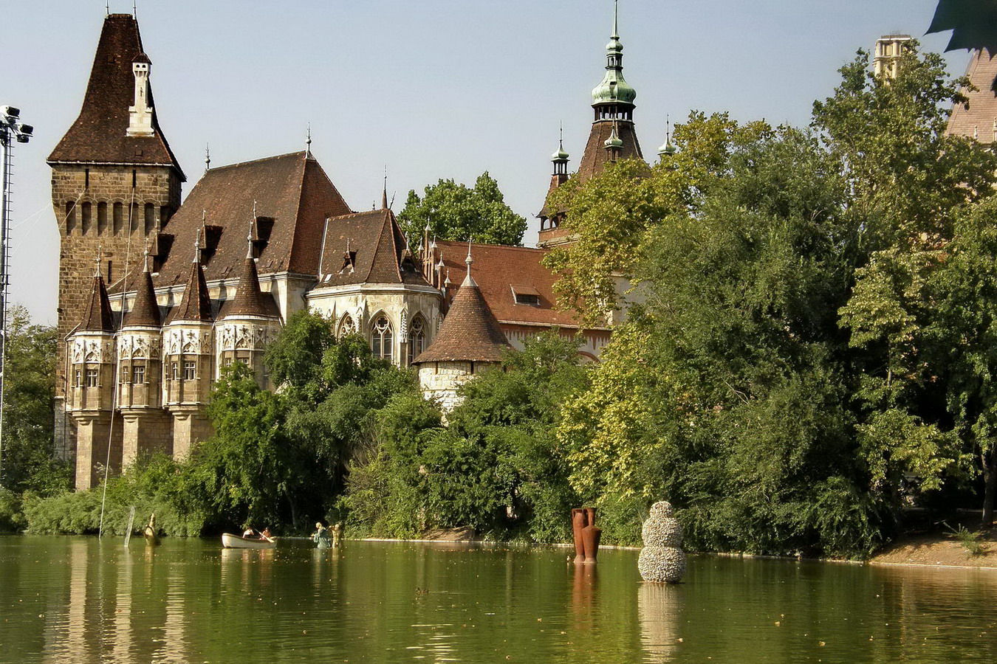
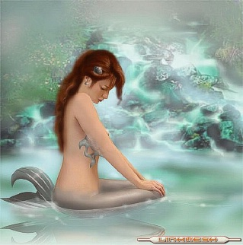
Amigo
Amiga
Amigo
Amiga
Pps mari tere

Slide 27
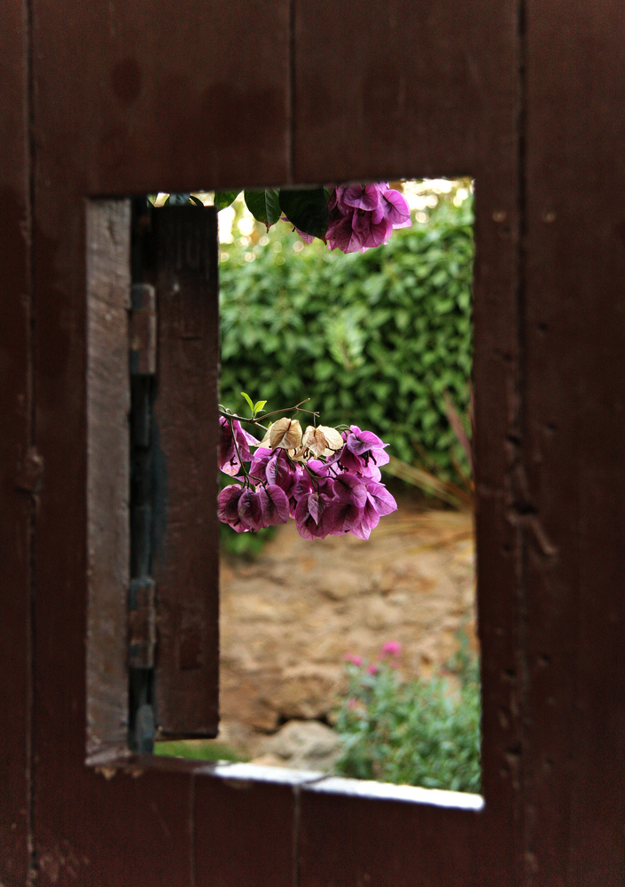

Diseño
María Teresa Espín
Imágenes
Internet
2012
Pps mari tere

Slide 28
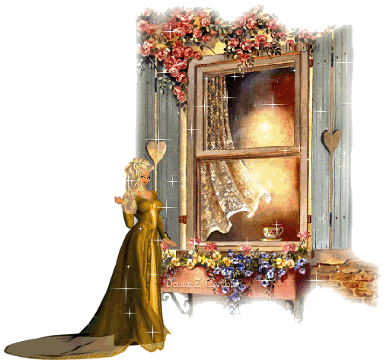
Pps mari tere

Slide 29



Accede a la sección que desees desde aquí:
Propia Creación
De la Red
Dedicatorias | Fechas Especiales | Graciosos
Historia y Arte | Lugares | Musicales
Naturaleza y Ciencias | Política | Reflexión
Religiosos | Románticos | Salud
Dedicatorias | Fechas Especiales | Graciosos
Historia y Arte | Lugares | Musicales
Naturaleza y Ciencias | Política | Reflexión
Religiosos | Románticos | Salud
Si deseas recibir pps periódicamente en tu correo electrónico subscríbete aquí:

